Slide 1

Assessment ”startkit”
- et eksempel
Klinisk Konference 2. oktober 2009

Slide 2
Screening 13-14,30
Screening af brugere i forbindelse med behandling af afhængighed giver rigtig god mening. I forhold til:
  behandlingstilrettelæggelse
  samt behandling af andre samtidige psykiske lidelser (comorbiditet).
En meget stor del af vore brugere har netop andre psykiske lidelser, som har været til stede før afhængigheden. Det viser dansk og international forskning, og vor egen praksis.
Screeninger kan bruges til at tilpasse behandlingen for afhængighed bedre til den enkelte, samt sikre, at vi afdækker og forholder os til andre psykiske lidelser end afhængigheden (f.eks. angstlidelser, ADHD etc.).
Dette vil blive drøftet med deltagerne, og der vil blive givet bud på, hvad man kunne starte med, samt en liste over eksempler på tests, man efterhånden kan udbygge med.

Slide 3
Disposition
Intro om screening: forskningsresultater, praksiserfaringer, VISO, se dias fra sidste år
Gennemgang af MINI
Gennemgang af NeoPiR
Caseeksempel på anvendelse af resultaterne:
  Samarbejde med psykiatri/egen læge
  Internt i huset
Liste over supplerende tests
Drøftelse

Slide 4
Udbredelsen af specifikke personlighedsforstyrrelser blandt misbrugere
Rounsaville et al. J Nerv Ment Dis 1998;87-95

Slide 5
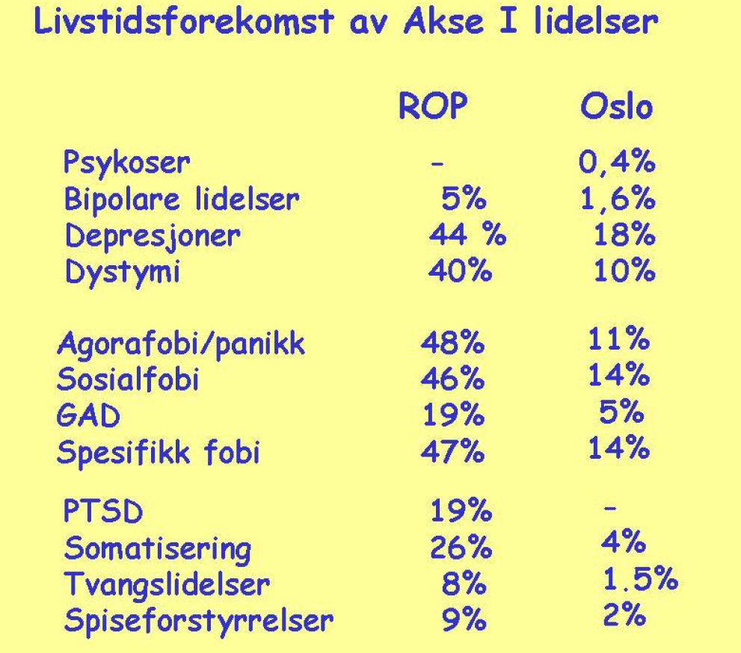
287 prs i misbrugsbehandling i Norge, fulgt 1997-2004

Slide 6
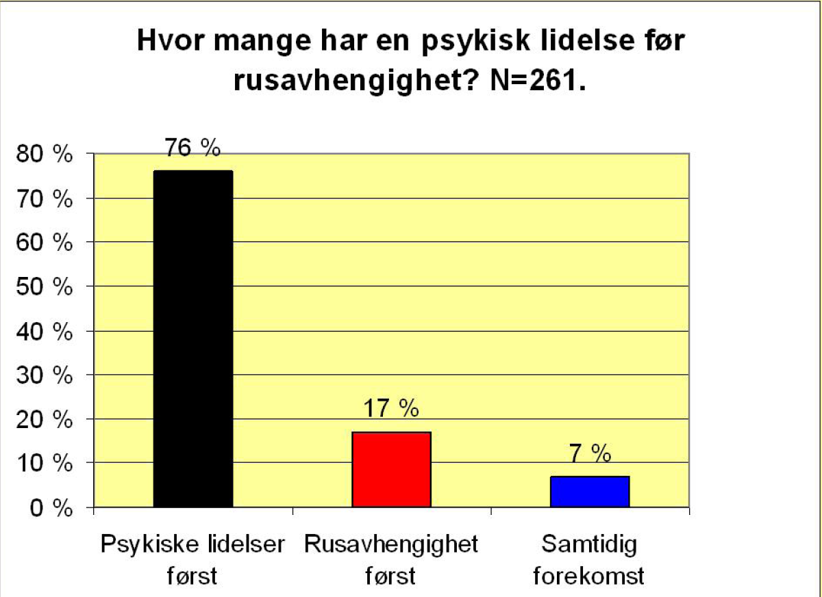
Hvad kom først - misbrug eller psykiatri?
6 år efter endt behandling har tidligere misbrugere stadig angst og depressioner

Slide 7
Første interview
Cpr.nr. Behandlingsmæssige mål Motivation Aktuel situation ift.: Misbrug Aktiviteter Bolig Netværk Økonomi Psyke Soma Søvn Spiserytmer Hygiejne Forhold til rådgivere Andet | Misbrugshistorik Evt. kriminalhistorik Psykohistorik Fødsel Temperament Hovedtraumer Evt psykiatri/indlæggelser Selvmordstanker/-forsøg Netværkshistorik Skolegang Job/uddannelse Familiær disposition for misbrug, psykiatri, eller selvmord Andet | Opfølgende punkter efter interview/ screening: Samlet klinisk indtryk, kontaktkvalitet Hvad siger screeningen? (centrale testresultater præsenteres) Forslag til foreløbige fokuspunkter Samarbejde med eksterne behandlere?

Slide 8
M.I.N.I. 5.0.0
Mini Internationalt Neuropsykiatrisk Interview
Struktureret interviewskema, der bygger på de vigtigste DSM-IV akse I diagnoser, samt ICD-10
Enkel instruktion, men prøv det af nogle gange og læs instruktionerne grundigt!
Sæt dig ind i ICD-10
Vær forsigtig med tolkningen, det er selvfølgelig kun en indikator af mulige psykiske lidelser
Sammenhold det grundigt med data fra det indledende interview etc.
Brug samarbejdspartnere (psykiatri, kolleger, brugerens egen læge etc.)!

Slide 9
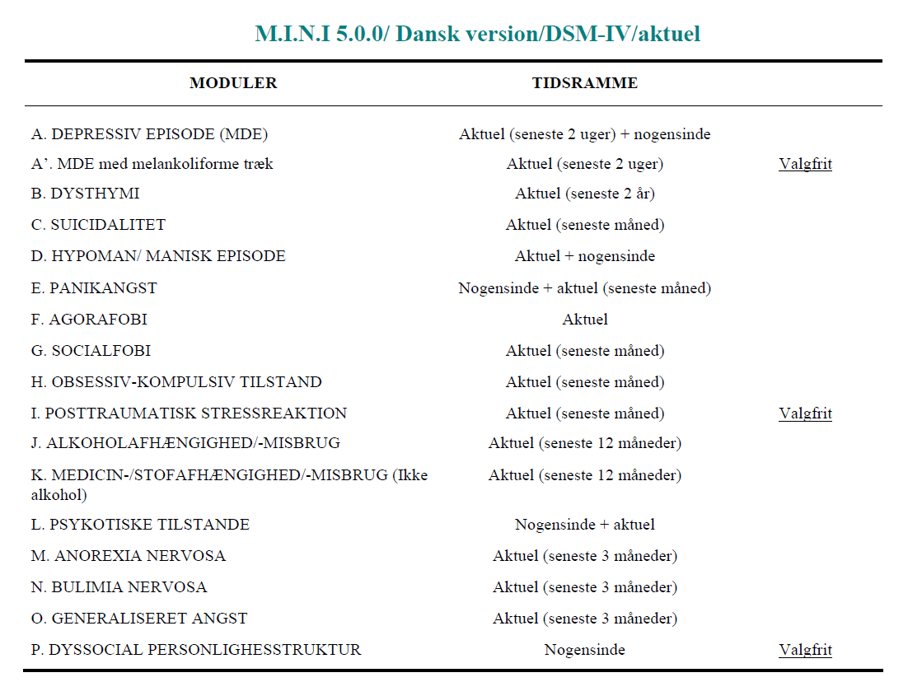

Slide 10
M.I.N.I. 5.0.0
Se MINI

Slide 11
NeoPiR
Neuroticism Extroversion Openness Personality Inventory Revised
5-faktor personlighedsanalyse
Klinisk version, lang
Self-rating / pårørende-rating skema, 243 items, der rates på en 5-skala, fra ”meget uenig” til ”meget enig”
Rigtigt god til behandlingstilrettelæggelse, psykoedukation/terapi m.m.
Kræver certificering, må kun bruges af psykologer

Slide 12
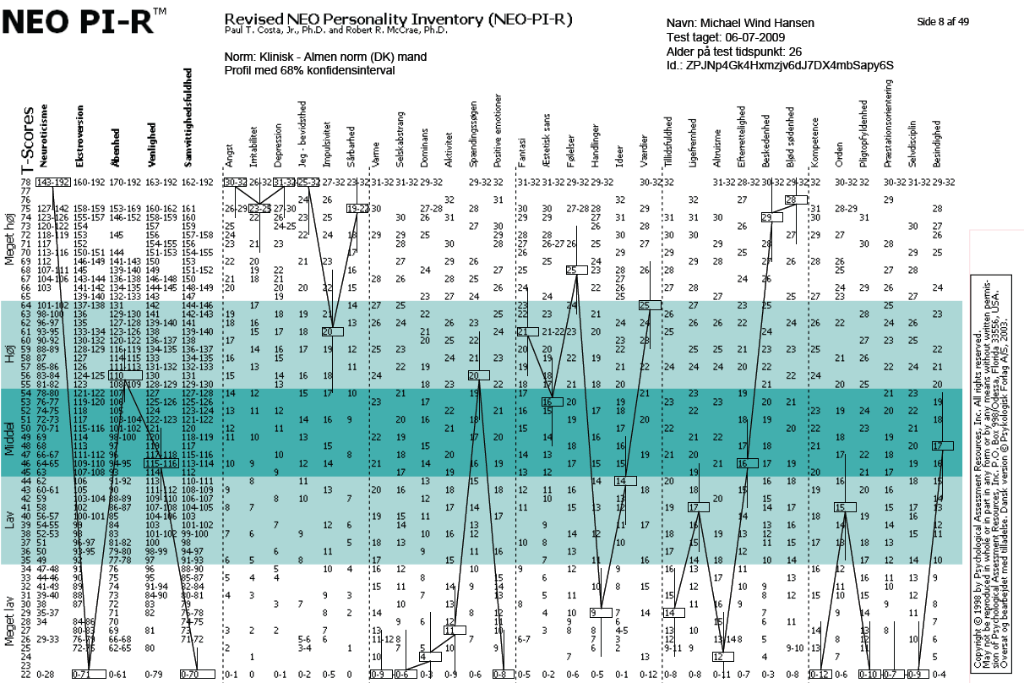

Slide 13
NeoPiR
Se eksempel på rapport

Slide 14
Tests
https://www.medical-outcomes.com/ChangeLanguage
http://www.cure4you.dk/960/MINI%205.0.0%20dansk.pdf
NeoPiR:
http://www.dpf.dk/

Slide 15
Case: NN, mand, 26 år
Se testresultater

Slide 16
Supplerende tests m.m.
MCMI-III: personlighedsforstyrrelser og kliniske syndromer, selvrapporterings spørgeskema
PSE: Present State Examination, ICD-10 værktøj, interviewguide
ADIS-IV: angstudredning, interviewguide
Hamilton Depression Rating Scale
BDI (Beck depression)
BAI (Beck Anxiety)
Becks Hopelessness Scale
WAIS-III: IQ / neuro
Neuropsykologisk testbatteri
(inspireret af batteri fra Neuropsykiatrisk Klinik, Universitetshospitalet Risskov)
BRIEF-V, inkl. pårørendeversion: eksekutivfunktioner, spørgeskema
D2: opmærksomhedstest
ASRS: ADHD spørgeskema
TOMM – Test of Memory Malingering: test for bevidst manipulation af resultater
FEEST: genkendelse af følelsesudtryk i ansigter
ADI-R: Autisme Diagnostisk Interview

Slide 17
Drøftelse
Hvad kan de bruges til?
Praksiserfaringer?
Hvad taler imod screening, fælder, holdningsforskelle?
Etc. ?

